Slide 1
Fase infantil

Slide 2
missão
Ajudar pais, futuros pais e agentes educadores a formar verdadeiros cidadãos.

Slide 3
temário
1 | O Desenvolvimento Infantil
2 | O Processo de Aprendizagem
3 | Habilidades Socioemocionais
4 | Educar no Mundo Atual
Notes:
Ementas:
1- Características físicas, motoras e cognitivas da fase. Linguagem. Socialização. Sexualidade, saúde e segurança.
2- O processo de alfabetização. Aprendizagem e relacionamento com a escola. Literatura. Educação financeira. Educação ambiental
3- Comunicação não-violenta. Limites. Elogio. Autoestima, autonomia. Emoções. Princípios da disciplina positiva
4- Uso de telas. O processo educativo. Estilos Parentais. Papel dos avós.

Slide 4
O Processo de Aprendizagem
2º
ENCONTRO
Notes:
Relembrar o assunto do encontro anterior e o convite à ação: Brincar com seu filho(a) com algum dos jogos citados: estátua, trilha tabuleiro, adivinhação, adoleta. Observar o comportamento do seu filho e ver o que ele aprendeu.
Hoje o objetivo é Refletir sobre: o processo de alfabetização, o relacionamento com a escola, a aprendizagem, a literatura infantil, a preservação do meio ambiente. as finanças da família - para poder contribuir com a educação formal e integral das crianças.

Slide 5
Introdução
O desenvolvimento e a aprendizagem de nossas crianças, em especial no que diz respeito a oralidade, alfabetização e letramento, estão vinculados à complexidade da vida de todos os dias, vivida por adultos e crianças na escola e na família instante a instante.

Slide 6
processo de alfabetização
O processo de alfabetização é uma jornada emocionante em que as crianças adquirem as habilidades necessárias para ler e escrever.
aprendizado do alfabeto,
associação entre letras e sons,
formação de palavras e frases,
habilidades de leitura e escrita,
letramento - compreensão, interpretação, análise
Notes:
O processo de alfabetização é uma jornada emocionante em que as pessoas adquirem as habilidades necessárias para ler e escrever. Ele envolve o aprendizado do alfabeto, a associação entre letras e sons, a formação de palavras e frases, e o desenvolvimento de habilidades de leitura e escrita. É um processo fundamental para o desenvolvimento intelectual e o sucesso acadêmico ao longo da vida.
Além disso, a alfabetização não se limita apenas à decodificação de letras e palavras. Também envolve o Letramento, desenvolvimento de habilidades de compreensão, interpretação e análise. É importante que as crianças aprendam a ler com compreensão e a utilizar a linguagem escrita para expressar suas ideias e pensamentos.

Slide 7
A aquisição da linguagem escrita é um processo complexo e exige muita paciência e tolerância de pais e professores.

Slide 8
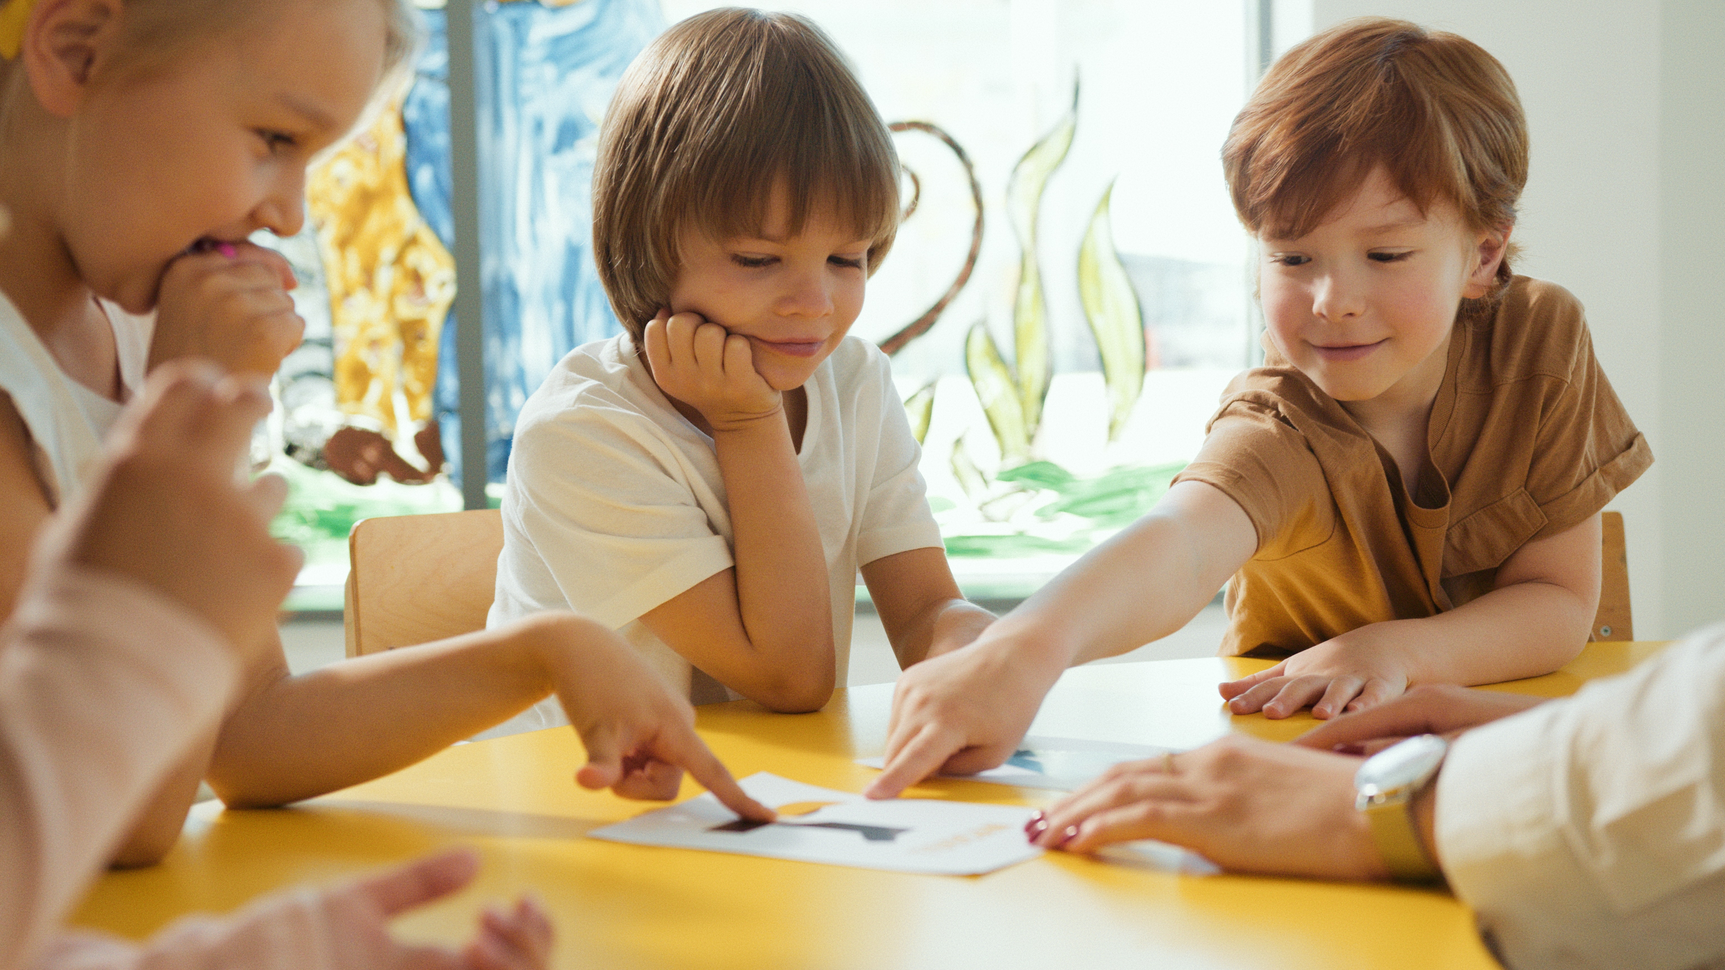
Como AJUDAR
Aprenda junto
Fomente o amor pela leitura
Estimule o pensamento crítico
Seja paciente
Encoraje a escrita
Notes:
1. Fomente o amor pela leitura: Crie um ambiente em casa onde a leitura seja valorizada e incentivada. Mantenha uma biblioteca em casa, frequentemente compre novos livros e permita que seus filhos escolham os títulos que eles gostariam de ler. Leitura diária, especialmente antes de dormir, pode ser uma ótima maneira de estimular o hábito da leitura.
2. Aprenda junto: Aprender a ler juntos é uma ótima maneira de passar tempo de qualidade com seus filhos e ajudá-los a desenvolver suas habilidades de leitura. Além disso, ao ler juntos, você pode ajudar a responder a perguntas e esclarecer conceitos que possam surgir.
3. Estimule o pensamento crítico: Fazer perguntas durante a leitura, como "O que você acha que vai acontecer a seguir?" ou "O que você acha que o personagem está sentindo?" ajudará a estimular o pensamento crítico de seu filho e a desenvolver suas habilidades de compreensão de leitura.
4.Encoraje a escrita: Além de incentivar a leitura, é importante estimular a escrita. Dê a seus filhos blocos de desenho e papel para que eles possam expressar sua criatividade e começar a aprender a escrever palavras e frases simples.
5. Seja paciente: Aprender a ler e escrever é um processo lento e pode ser frustrante para os pais e os filhos. É importante ser paciente e compreender que cada criança tem seu próprio ritmo de aprendizagem.

Slide 9
MÉTODOS
global
fônico
silábico
construtivista
Notes:
(Caro coordenador – avalie o seu grupo – se entender complexo para o grupo não apresente esse slide)
Existem diferentes abordagens e métodos de alfabetização. Alguns dos métodos mais comuns incluem:
1.Método fônico: Esse método enfatiza a relação entre as letras e os sons da fala. As crianças aprendem a associar os sons das letras e a combinar esses sons para formar palavras.
2.Método global: Nesse método, as palavras são ensinadas como um todo, em vez de se concentrar nos sons individuais das letras. As crianças aprendem a reconhecer palavras inteiras e a associá-las a imagens ou objetos correspondentes.
3.Método silábico: Nesse método, as palavras são divididas em sílabas, e as crianças aprendem a associar as letras ou grupos de letras a cada sílaba. Gradualmente, eles combinam as sílabas para formar palavras completas.
Método construtivista: Essa abordagem enfatiza a participação ativa da criança na construção do conhecimento. As crianças são encorajadas a explorar a linguagem escrita em contextos significativos, como a leitura de livros, a escrita de histórias e a interação com outras pessoas. Também chamados analíticos ou globais, partem das frases que se examinam e se comparam para, no processo de dedução, o alfabetizando encontrar palavras idênticas, sílabas parecidas e discriminar os signos gráficos do sistema alfabético.
É importante conhecer o método que sua criança está sendo alfabetizada para poder contribuir com a aprendizagem dela. Mas, lembre-se, cada um tem o seu ritmo e o seu caminho de aprendizagem.

Slide 10
dificuldades de aprendizado
Dislexia: dificuldade maior para leitura;
Disgrafia: distúrbio relacionado à dificuldade na escrita;
Discalculia: dificuldades em lições de matemática e operações envolvendo números.
Dislalia: distúrbio que afeta a fala dos alunos.
Disortografia: dificuldade na escrita, especialmente na gramática

Slide 11
E as Crianças Atípicas
Altas habilidades ou Superdotação
Autismo (TEA)
Síndrome de Down
Transtorno Opositivo-Desafiador (TOD)
Transtorno do Déficit de Atenção com Hiperatividade (TDAH)
Notes:
1.Altas habilidades ou Superdotação Os superdotados têm raciocínio e aprendizagem rápidos, são curiosos, pesquisadores natos. Na infância, tendem a querer conviver mais com os adultos e podem ter problemas de interação social. Muitos apresentam baixo desempenho escolar por acharem as aulas desestimulantes e sem nenhum desafio
2. Crianças com TEA podem ter problemas para se comunicar, ler a linguagem corporal, aprender habilidades básicas, fazer amigos e manter o contato visual.
3. Muitas crianças com Síndrome de Down têm dificuldades na aprendizagem. Tais dificuldades podem estar relacionadas à linguagem, raciocínio lógico, memória e refletir na socialização e na autonomia
4. As crianças com Transtorno Opositivo Desafiador (TOD), apresentam um padrão contínuo de comportamento não cooperativo, desafiador e hostil em relação a figuras de autoridade, que interferem no funcionamento do dia a dia.
5. Crianças com TDAH costumam ser inquietas, sentem dificuldade para se concentrar e podem agir por impulso, o que afeta o processo de aprendizagem.
Lembramos aqui que Pais e professores devem estar atentos, buscar o acompanhamento de um profissional capacitado para orientar e verificar o desenvolvimento da criança e exige planejamento pedagógico que considere as características da criança. Em se tratando de aprendizagem, precisamos falar de um componente muito importante: a inteligência ... (próximo slide)

Slide 12
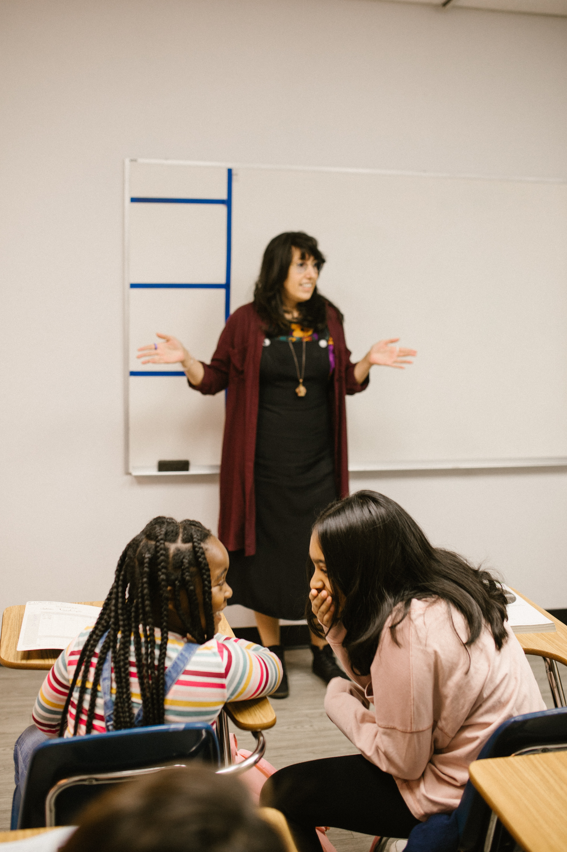
Relacionamento com a escola
Comunicação aberta
Participação ativa dos pais
Expectativas claras
Respeito mútuo
Apoio em casa
Valorização do desenvolvimento social e emocional
Envolva-se com a escola
Notes:
É importante haver um relacionamento saudável e colaborativo entre a família e a escola na vida de crianças. Esse período é fundamental para o desenvolvimento acadêmico, social e emocional dos estudantes, e a parceria entre a família e a escola desempenha um papel preponderante nesse processo. Aqui estão algumas orientações sobre como esse relacionamento pode ser construído e fortalecido:
1.Comunicação aberta e regular: A comunicação entre a família e a escola é fundamental. Os pais devem estar atualizados sobre o progresso acadêmico e comportamental de seus filhos, enquanto a escola deve estar aberta para ouvir as preocupações e expectativas da família. Ambas as partes devem se comprometer em estabelecer canais de comunicação eficazes, como reuniões periódicas, e-mails, agendas ou aplicativos de comunicação escolar.
2.Participação ativa dos pais: É essencial que os pais se envolvam ativamente na vida escolar de seus filhos. Isso pode ser feito por meio de participação em reuniões de pais e mestres, eventos escolares, atividades extracurriculares ou mesmo oferecendo-se como voluntários na escola. A presença e o interesse dos pais demonstram apoio aos alunos e incentivam um ambiente educacional positivo.
3.Estabelecer expectativas claras: Pais e professores devem colaborar na definição de expectativas realistas para as crianças. Isso envolve discutir e alinhar metas acadêmicas, comportamentais e sociais, para que haja uma consistência entre a escola e o ambiente doméstico. O estabelecimento de rotinas e limites adequados também é importante para ajudar as crianças a se sentirem seguras e focadas em sua educação.
4.Respeito mútuo: Tanto a família quanto a escola devem tratar-se com respeito e valorizar as perspectivas e contribuições uns dos outros. É fundamental reconhecer que cada um tem um papel importante no desenvolvimento da criança e que ambas as partes têm conhecimentos e experiências valiosas a compartilhar. Ao trabalharem juntas em um ambiente de respeito, é mais provável que soluções eficazes sejam encontradas para lidar com desafios ou preocupações.
5.Apoio em casa: A família desempenha um papel crucial na promoção da aprendizagem contínua em casa. Os pais devem criar um ambiente propício ao estudo, fornecer recursos educacionais adequados e estabelecer rotinas de dever de casa. Além disso, os pais podem se envolver ativamente nas atividades escolares, ajudando com projetos, estimulando a leitura e envolvendo-se em discussões sobre os tópicos abordados na escola.
6.Valorização do desenvolvimento social e emocional: A escola e a família devem trabalhar juntas para apoiar o desenvolvimento social e emocional das crianças. Isso pode ser feito promovendo a empatia, resolução de conflitos e habilidades de comunicação saudáveis. A família e a escola podem colaborar na identificação e no enfrentamento de desafios emocionais que as crianças possam enfrentar, principalmente o bullyng.
7.Envolva-se na escola: Mantenha-se envolvido com a escola de seu filho e conheça seus professores e colegas. Pergunte sobre o progresso de seu filho e o que mais você pode fazer para ajudá-lo a alcançar seus objetivos.

Slide 13
E quando a criança não aprende?
Quando a criança não aprende, pais e professores precisam estar atentos para identificar e trabalhar a dificuldade de aprendizagem apresentada.
Vale lembrar que a maioria das crianças com dificuldade de aprendizagem precisa ser ensinada de forma diferenciada.
Ao aprender mais sobre as dificuldades de aprendizagem, pais e professores podem ajudar as crianças a superá-las.

Slide 14
Inteligências múltiplas
INTELIGÊNCIAS
Como pais, devemos descobrir a inteligência preponderante em nossos filhos e potencializar aquilo que ele já é bom.
https://escoladepais.org.br/teste-de-inteligencias-multiplas/
/ Existencial
Notes:
Cada uma dessas inteligências possui características únicas e pode ser desenvolvida e valorizada de maneiras diferentes. A teoria das inteligências múltiplas enfatiza a diversidade do potencial humano e fornece uma visão mais ampla e inclusiva do que é considerado inteligência, reconhecendo e valorizando as habilidades e talentos individuais em suas diversas formas. Portanto,os estímulos e o ambiente social são muito importantes para o desenvolvimento de determinadas inteligências.
Como pais, devemos descobrir a inteligência preponderante em nossos filhos e potencializar aquilo que ele já é bom.
Link para o teste: https://escoladepais.org.br/teste-de-inteligencias-multiplas/ (sugira o teste como forma de autoconhecimento e forma de conhecer as características dos filhos e assim ajudá-los a desenvolver suas potencialidades)

Slide 15
literatura
A contação de histórias não é apenas uma forma de distração ou entretenimento, mas uma oportunidade de estabelecer um estado de presença com as crianças, proporcionando um momento de conexão genuína.
Essa presença é valiosa e fundamental para o desenvolvimento saudável da criança, que anseia pela atenção e pelo envolvimento dos pais e cuidadores.
Notes:
A Literatura Infantil pode ser vista como uma porta de entrada para o universo maravilhoso da leitura. Para entendermos bem a importância dessa literatura na formação do ser humano, é fundamental olhar para a variedade de textos que a compõem: fábulas, contos de fadas, contos maravilhosos, mitos, lendas, adaptações de grandes clássicos da literatura mundial, parlendas (rimas infantis), trava-línguas, adivinhas, além de textos poéticos. Temos, assim, um rico material repleto de histórias, memórias, diversidade cultural, fantasia, encantamento e valores humanos

Slide 16
Dinâmica de grupo

Slide 17
Dinâmica de grupo
Aos 6 anos, a criança é um adulto linguístico. Como os pais podem contribuir para aprimorar a linguagem da criança de 6 a 10 anos?
Pensando no desenvolvimento integral das crianças, qual deve ser a postura dos pais perante a escola?
Como ajudar crianças com dificuldades de aprendizagem?
Como podemos contribuir para a educação ambiental e educação financeira desde a infância?

Slide 18
1. Aos 6 anos, a criança é um adulto linguístico. Como os pais podem contribuir para aprimorar a linguagem da criança de 6 a 10 anos?
Criar ambientes onde as crianças possam interagir com livros e ampliar o repertório delas com a linguagem oral e escrita.
Ler e contar histórias para as crianças.
Desafiar as crianças a construírem narrativas.
Organizar espaços da casa para estudos.
Ser compreensivo, paciente e apoiante. O Processo de Alfabetização e Letramento é gradativo e individual
Não comparar seu filho.

Slide 19
2. Pensando no desenvolvimento integral das crianças, qual deve ser a postura dos pais perante a escola?
Comunicação aberta
Participação ativa dos pais
Expectativas claras
Respeito mútuo
Apoio em casa
Valorização do desenvolvimento social e emocional
Envolvimento com a escola
Não compete aos pais, tomar decisões curriculares, de planejamento e avaliação.

Slide 20
3-Como ajudar crianças com dificuldades de aprendizagem?
1ª Descobrir qual a dificuldade de aprendizagem (diagnóstico).
2º Entender que há diversas formas de processamento cerebral.
3º Aceitar a criança como ela é.
4º Buscar ajuda profissional, conhecimento, terapias, estímulos apropriados.
5º Acreditar no potencial do seu filho.

Slide 21
4-Como podemos contribuir para a educação ambiental e educação financeira desde a infância?
AMBIENTAL
Seja exemplo
Adote práticas sustentáveis
Ensine a amar e cuidar da natureza
Plante árvores e cultive hortas
Ensine a reciclar e separar o lixo
Incentive o consumo consciente
FINANCEIRO
Seja exemplo
Desenvolva o senso de responsabilidade nas compras
Demonstre o valor do trabalho
Ensine a fazer escolhas
Permita que a criança participe do planejamento financeiro da família.

Slide 22
Educação ambiental
Uma maneira importante de cuidar do meio ambiente é através da prática dos "3 Rs":
reduzir,
reutilizar e
reciclar.
Notes:
Dos 6 aos 10 anos é uma idade propícia para conscientizar as crianças sobre a importância da preservação do meio ambiente. Isso envolve a compreensão de que a natureza fornece recursos essenciais para a vida humana e que devemos cuidar desses recursos para garantir um futuro saudável para todos.
Praticando atitudes e atividades de consumo consciente, por exemplo: Planeje suas compras em família. - Compre apenas o necessário.- Ensine sobre reciclar e separar o lixo corretamente.- Mostre como as crianças podem criar seus próprios brinquedos.- Construa uma horta para que os pequenos possam produzir seus alimentos.- Não desperdice alimentos.- Prefira doar/ trocar brinquedos e roupas.- Procurem respostas juntos.
Como tudo na educação, o exemplo e a coerência devem partir dos pais.

Slide 23
Educação financeira
Como se usa o $$$
De onde vem o $$$
Exige escolhas e planejamento
Cofrinho e objetivos
Mesadas
Ensine a doar – empatia
Cumpra combinados
Divida responsabilidades
Ensine a gratidão
Notes:
Mas, como ensinar educação financeira para crianças? Alguns passos e dicas podem ajudar nesse processo
1. Comece explicando como se usa o dinheiro - Explicar para as crianças que muitas coisas custam dinheiro é o primeiro passo da educação financeira. Uma dica é apresentar, aos pouquinhos, o valor das coisas, de forma bem direta e fácil. Por exemplo, no supermercado, mostre uma nota de R$ 50 para as crianças.. A ideia é que a criança entenda, gradualmente, que as coisas que consumimos e compramos têm um custo e que ele varia. A partir daí, é possível introduzir conceitos como “caro” e “barato”, por exemplo.
2. Ensine de onde vem o dinheiro -Para as crianças pequenas, a fonte do dinheiro pode ser bastante utópica. Inclusive, é bem comum que os pequenos acreditem que o cartão de crédito , por exemplo, é uma fonte infinita de dinheiro, importante explicar que eles ganham dinheiro por meio do trabalho e só assim conseguem comprar as coisas da casa, guardam em um banco e o cartão nada mais é do que um instrumento para pegar o dinheiro do banco . Dessa forma, é possível explicar por quais motivos não podemos gastar mais do que ganhamos. Além disso, ensina sobre o valor do trabalho e das nossas responsabilidades. Estes são os primeiros conceitos
3. Mostre que usar o dinheiro exige escolhas -Um dos pontos principais para as crianças entenderem mais sobre o dinheiro é compreender que são necessárias concessões. Ou seja, uma certa quantia de dinheiro permite apenas determinada compra. Assim, se seu pequeno ou pequena quer comprar um doce, terá que escolher entre o sorvete ou a barra de chocolate , por exemplo. Se quiser um brinquedo, precisará juntar uma certa quantia de dinheiro. E, nesse momento, entra também o conceito de “poupança”. Assim, aos poucos, apresente as opções para as crianças fazerem suas próprias escolhas, estimulando-as a praticar o consumo consciente . Ainda, ensine-as a planejar para conseguir comprar as coisas que desejam.
4. Cofrinho ajuda! é tangível, uma ótima ideia é usar um cofrinho . Melhor ainda se este objeto for transparente, pois ajuda os pequenos a verem o dinheiro sendo acumulado. Em seguida, incentive-o a estabelecer objetivos para aquela quantia de dinheiro. Assim, a criança pode juntar dinheiro para comprar um brinquedo ou realizar um passeio, por exemplo. Então, quando o objetivo for atingido, comemore o esforço . Juntar não é fácil, ainda mais para crianças, que ainda estão desenvolvendo sua noção de tempo. Vale ressaltar todo empenho!
5. E as mesadas? As mesadas podem ser uma boa oportunidade para as crianças maiores aprenderem a juntar dinheiro para gastá-lo com responsabilidade. Contudo, é importante definir um valor que seja condizente com a idade. Alguns profissionais recomendam a mesada apenas a partir dos seis ou sete anos, quando a criança já tem uma boa noção dos números e está realizando atividades matemáticas . No entanto, crianças menores podem ter alguma renda, vinda de presentes de familiares ou de um dinheirinho ao longo da semana, por exemplo. Novamente, o ideal é definir um valor conforme a idade, considerando a maturidade financeira da criança.
6. Ensine seus filhos a doar - Com a responsabilidade financeira vem também a responsabilidade social. Ensinar seu filho ou filha a doar é bastante importante para as crianças poderem construir sua consciência social, desenvolver a empatia na infância e para ensinar a criança a dividir. Além disso, a doação pode acontecer por meio do dinheiro ou não. Afinal, uma possibilidade é doar brinquedos, roupas e livros, por exemplo. De qualquer forma, toda doação auxilia também a educação financeira para crianças.
7. Cumpra os combinados - pode ser difícil ver seu filho ou filha chorando por querer um presente, ou um doce, por exemplo. Porém, é importante cumprir com os combinados — afinal, ensinar educação financeira para crianças também passa por esses momentos. Se vocês acordaram que aquele dinheiro seria para a sobremesa e a criança gastou a quantia em um brinquedo , siga o combinado.Explique, de forma gentil e firme, que o dinheiro exige escolhas. E que, neste caso, ele não poderá comprar também a sobremesa, pois já gastou o dinheiro com outra coisa. Pode parecer duro, mas é realmente importante que seu filho siga os combinados. E mais: entenda que, principalmente o dinheiro, não é infinito.
8. Inclua as crianças em alguma decisão financeira - É possível incluir as crianças no cotidiano da casa, por meio da divisão de tarefas domésticas, por exemplo. E que tal fazer o mesmo nas decisões financeiras da família? Inclua as crianças nas idas ao mercado, peça a opinião delas na hora de escolher um passeio ou até a assinatura de um produto. O importante é incluí-los nas decisões, explicando como funciona o orçamento família. - Ainda, dividir as responsabilidades é uma maneira para as crianças sentirem-se parte atuante da família. E não se esqueça de abrir espaço para perguntas! Questione o que os pequenos ou pequenas acreditam que deveria ser incluído ou até sair dos gastos. Dessa maneira, você incentiva a participação ativa das crianças e estimula o pensamento crítico, fortalecendo a consciência da educação financeira infantil.
9. Ensine também a GRATIDÃO – Ser capaz de perceber, reconhecer e valorizar tudo o que se tem e tudo o que se é, independentemente da quantidade de dinheiro e do estilo de vida em questão. Isso faz parte da Educação Integral da criança.

Slide 24
conclusão
A alfabetização é um marco crucial no desenvolvimento intelectual e acadêmico de uma pessoa.
Ao fornecer apoio, orientação e incentivo, os pais desempenham um papel vital nessa jornada, preparando seus filhos para o sucesso futuro na escola e na vida adulta.

Slide 25
conclusão
Construir um relacionamento saudável e colaborativo entre a família e a escola, é proporcionar um apoio fundamental para o desenvolvimento de seus filhos.
É essencial que pais e professores estejam atentos às dificuldades de aprendizagem, compreendam e apoiem as crianças atípicas.
Reconhecer e compreender as dificuldades é o primeiro passo para buscar o suporte necessário e proporcionar uma educação diferenciada que atenda às necessidades individuais de cada criança.

Slide 26
conclusão
Ao investir na educação ambiental e financeira das crianças, estamos investindo em um futuro equilibrado e sustentável para todos e em ferramentas necessárias para construir um futuro financeiro estável e bem-sucedido, permitindo-lhes tomar decisões conscientes e alcançar a prosperidade em suas vidas.

Slide 27
CONVITE À AÇÃO
Contar uma história para o seu filho/a. Discutir a história. Criar outro final.
Faça o teste de inteligências múltiplas como exercício de autoconhecimento. Busque também identificar as inteligências preponderantes de seus filhos e a potencializá-las. https://escoladepais.org.br/teste-de-inteligencias-multiplas/
Notes:
Link para o teste de inteligências múltiplas: https://escoladepais.org.br/teste-de-inteligencias-multiplas/

Slide 28
Vídeo – acreditar na criança

Slide 29
APRENDENDO MAIS
LIGOCKI,Carolina. Educação financeira. 2023. Disponível em: https://escoladepais.org.br/wp-content/uploads/2023/05/Educacao-Financeira-Carolina-Ligocki.pdf
ALTAS HABILIDADES – site - Instituto Virgolim https://institutovirgolim.com.br/quem-somos/
Inteligências Múltiplas – vídeo https://www.youtube.com/watch?v=daJDaEdbX2g&t=1115s
O que esperar do seu filho aos 10 anos – site https://vidainovadora.com.br/o-que-esperar-do-seu-filho-aos-10-anos/
Transtornos de aprendizagem site https://neuroconecta.com.br/conheca-os-principais-transtornos-de-aprendizagem/

Slide 30
APRENDENDO MAIS
Altas Habilidades: https://institutoneurosaber.com.br/alem-do-q-i-como-identificar-e-auxiliar-o-desenvolvimento-de-criancas-com-altas-habilidades-superdotacao
Autismo TEA: https://institutoneurosaber.com.br/dez-coisas-que-os-pais-podem-fazer-para-ajudar-seu-filho-com-autismo/
Síndrome de Dow: https://institutoneurosaber.com.br/sindrome-de-down-na-escola-dicas-e-praticas-de-inclusao/
TOD- https://institutoneurosaber.com.br/dicas-para-lidar-com-crianca-com-transtorno-opositivo-desafiador/#:~:text=Olhe%20nos%20olhos%20e%20seja,a%20crian%C3%A7a%20a%20respeitar%20autoridades.
TDAH - https://neuroconecta.com.br/tdah-e-autismo-qual-e-a-relacao/

Slide 31
OBRIGADA(O)!

